Slide 1

ΔΙΑΘΕΜΑΤΙΚΗ ΠΡΟΣΕΓΓΙΣΗ
ΤΩΝ ΜΑΘΗΜΑΤΩΝ
ΤΩΝ ΘΡΗΣΚΕΥΤΙΚΩΝ ΚΑΙ ΤΗΣ ΙΣΤΟΡΙΑΣ Β΄ΛΥΚΕΙΟΥ
ΕΡΕΥΝΗΤΙΚΟ ΠΛΑΙΣΙΟ
ΘΕΜΑΤΟΓΡΑΦΙΑ: ΠΡΟΣΩΠΑ-ΓΕΓΟΝΟΤΑ (ΙΣΤΟΡΙΑ)
ΕΠΟΧΗ-ΑΝΑΠΤΥΞΗ ΤΣ ΒΥΖΑΝΤΙΝΗΣ ΤΕΧΝΗΣ: ΧΑΡΑΚΤΗΡΙΣΤΙΚΑ
ΨΗΦΙΔΩΤΑ: ΤΡΟΠΟΣ ΚΑΤΑΣΚΕΥΗΣ
ΘΕΣΗ ΤΗΣ ΘΡΗΣΚΕΙΑΣ: ΣΤΗΝ ΚΟΙΝΩΝΙΑ, ΣΤΗΝ ΟΙΚΟΝΟΜΙΑ, ΣΤΗΝ ΠΟΛΙΤΙΚΗ
ΥΠΕΥΘΥΝΕΣ ΚΑΘΗΓΗΤΡΙΕΣ
ΛΟΥΝΤΖΗ ΜΑΡΙΑ ΠΕ01
ΣΟΥΓΚΑΡΗ ΜΑΡΙΑ –ΕΙΡΗΝΗ ΠΕ02
ΣΥΜΜΕΤΕΧΟΝΤΕΣ ΜΑΘΗΤΕΣ
ΖΟΥΛΦΙΚΙΑΡΟΓΛΟΥ- ΜΕΓΑΔΟΥΚΑΣ ΝΙΚΟΛΑΟΣ
ΚΟΥΡΟΥΝΗ ΜΑΡΙΑ- ΙΦΙΓΕΝΕΙΑ
ΠΕΤΤΑΣ ΔΗΜΗΤΡΙΟΣ
ΣΤΥΛΙΑΝΟΣ ΓΕΩΡΓΙΟΣ
ΣΩΤΗΡΙΑΔΗΣ ΠΑΝΑΓΙΩΤΗΣ
1

Slide 2
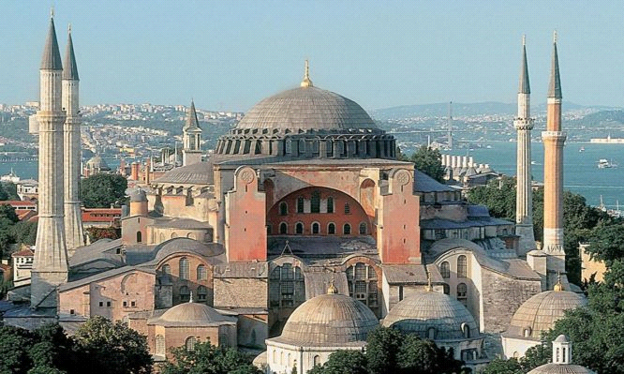
ΤΑ ΣΩΖΟΜΕΝΑ ΨΗΦΙΔΩΤΑ ΤΗΣ ΑΓΙΑΣ ΣΟΦΙΑΣ ΚΩΝΣΤAΝΤΙΝΟΥΠΟΛΗΣ
Η Αγία Σοφία της Κωνσταντινούπολης,
ο μεγαλύτερος και γνωστότερος ναός της
χριστιανοσύνης, οικοδομήθηκε από τον
Αυτοκράτορα Ιουστινιανό, με αρχιτέκτονες
τον Ανθέμιο και τον Ισίδωρο από τη Μικρά
Ασία και ολοκληρώθηκε στις 27 Δεκεμβρίου
του 537.
Ωστόσο, η ψηφιδωτή διακόσμηση,
έγινε σταδιακά από τον 6^{ο} ως τον
13^{ο} αιώνα.
2
Notes:
2

Slide 3
Η ΤΕΧΝΙΚΗ ΤΩΝ ΨΗΦΙΔΩΤΩΝ
Οι ψηφίδες τοποθετούνταν κατευθείαν επάνω στον τοίχο, σε ειδικό
φρέσκο κονιάματος, ενώ συχνά ζωγραφιζόταν προσχέδιο της παράστασης.
Στην Αγία Σοφία, όπου τοποθετούνταν χρυσές ψηφίδες, επιστρώνονταν
με Χρώμα κοκκινωπό ή ώχρα, για να πολλαπλασιάζεται η ακτινοβολία του
χρυσού.
Ανάλογα με το μέγεθός τους , οι μικρότερες χρησιμοποιούνταν στο πρόσω
πο, τα χέρια και τα πόδια , ενώ οι μεγαλύτερες στα ενδύματα και στο φόντο.
Η ψηφοθέτηση γινόταν κατά τμήματα ή ακόμη και σε διαφορετικές εποχές.
3
Notes:
3

Slide 4
ΤΑ ΣΩΖΟΜΕΝΑ ΨΗΦΙΔΩΤΑ ΤΗΣ ΑΓΙΑΣ ΣΟΦΙΑΣ
Μετά την άλωση της Κωνσταντινούπολης από τους Τούρκους ,το 1453, το εσωτερικό
του ναού της Αγίας Σοφίας ασβεστώθηκε και διακοσμήθηκε με ισλαμικά σύμβολα.
Τα λιγοστά ψηφιδωτά που γλίτωσαν από το μένος των κατακτητών είναι τα ακόλουθα:
• Η Παναγία βρεφοκρατούσα στο τόξο του ιερού
• Η αναθηματική παράσταση του Λέοντα ΣΤ΄ στο νάρθηκα
• Η αναθηματική παράσταση του Κωνσταντίνου Μονομάχου στο υπερώο
• Η αναθηματική παράσταση του Ιωάννη του Κομνηνού στο υπερώο
• Η αναθηματική παράσταση του Βασίλειου του Β΄ του Βουλγαροκτόνου
στον εξωνάρθηκα
• Τμήματα από Δέηση στο υπερώο του ναού.
4
Notes:
4

Slide 5
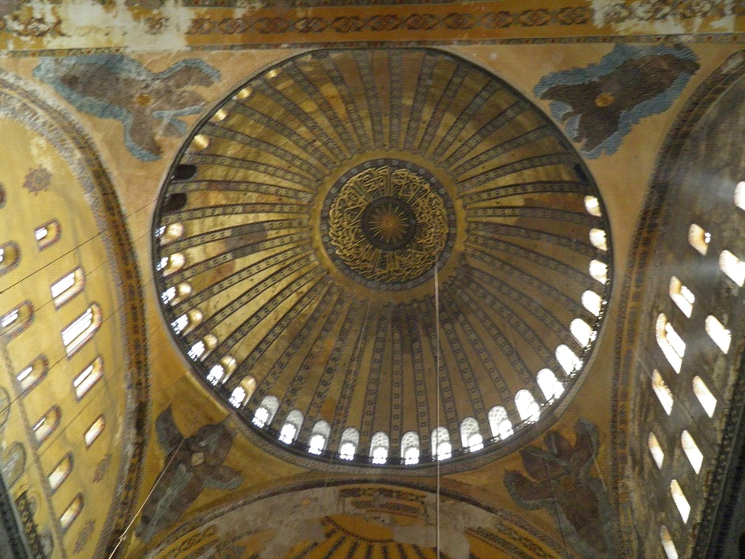
Ο ΤΡΟΥΛΟΣ
5
Notes:
5

Slide 6
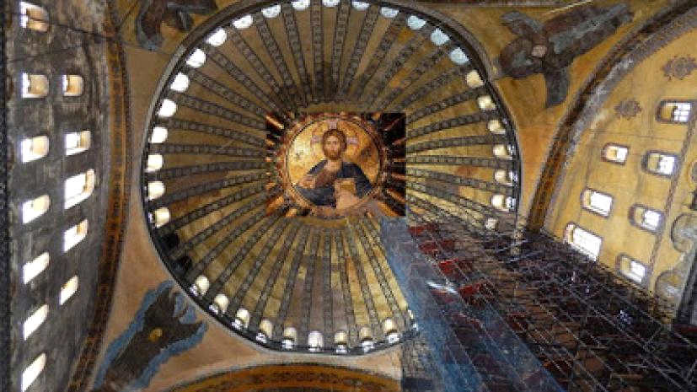
ΚΑΤΩ ΑΠΟ ΤΟΝ ΣΩΒΑΤΙΣΜΕΝΟ ΤΡΟΥΛΟ ΚΡΥΒΕΤΑΙ Η ΜΟΡΦΗ ΤΟΥ ΠΑΝΤΟΚΡΑΤΟΡΑ.
ΣΥΧΡΟΝΑ ΜΕΣΑ ΤΕΧΝΟΛΟΓΙΑΣ ΕΠΕΤΡΕΨΑΝ ΤΗΝ ΦΩΤΟΓΡΑΦΗΣΗ ΚΑΤΩ ΑΠΟ ΤΟΝ ΣΩΒΑ.
6
Notes:
6

Slide 7
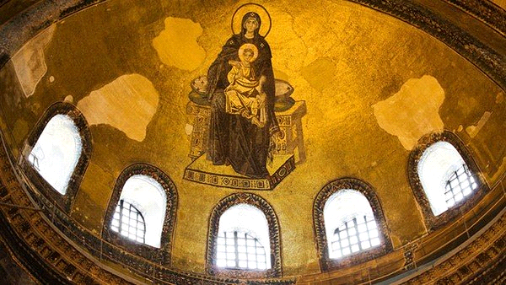
Η ΠΑΝΑΓΙΑ ΒΡΕΦΟΚΡΑΤΟΥΣΑ ΕΝΘΡΟΝΗ
ΣΤΟ ΤΟΞΟ ΤΟΥ ΙΕΡΟΥ
7
Notes:
7

Slide 8
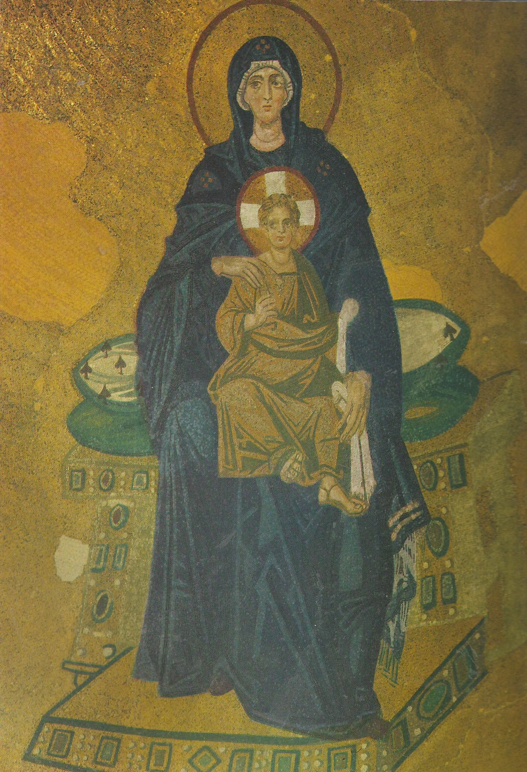
ΑΨΙΔΑ ΙΕΡΟΥ 9ος αι.
ΛΕΠΤΟΜΕΡΕΙΑ
ΠΑΝΑΓΙΑ ΒΡΕΦΟΚΡΑΤΟΥΣΑ ΕΝΘΡΟΝΗ
8
Notes:
8

Slide 9
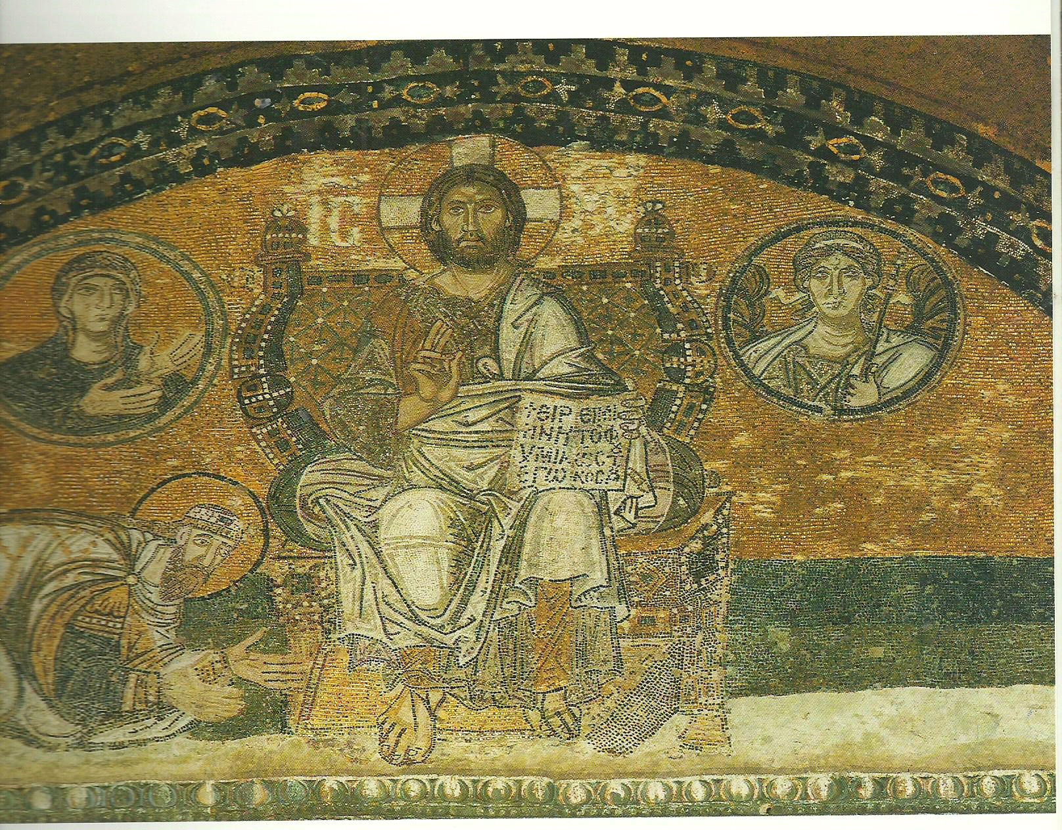
Ο ΑΥΤΟΚΡΑΤΟΡΑΣ ΛΕΩΝ Ο ΣΤ’ ΣΕ ΠΡΟΣΚΥΝΗΣΗ, π. 912,
(ΝΑΡΘΗΚΑΣ, ΤΥΜΠΑΝΟΝ ΠΑΝΩ ΑΠΟ ΤΗΝ « ΒΑΣΙΛΕΙΟΝ ΠΥΛΗ». )
Ο Χριστός ένθρονος, μορφή ογκώδης και επιβλητική, κάθεται σε ερεισίνωτο θρόνο. Κρατά ανοικτό Ευαγγέλιο με τις επιγραφές «Ειρήνη υμίν, εγώ ειμί το φως του κόσμου» και με το δεξί του χέρι ευλογεί.
Στα πόδια του αριστερά,
ο αυτοκράτορας βρίσκεται σε στάση προσκύνησης στο έδαφος, που ερμηνεύεται ως δήλωση μετάνοιας.
Αριστερά και δεξιά από τον Χριστό εικονίζονται μέσα σε μετάλλια η Παναγία και ένας Αρχάγγελος.
Ερεισίνωτο = κάθισμα με στήριγμα πλάτης.
9
Notes:
9

Slide 10
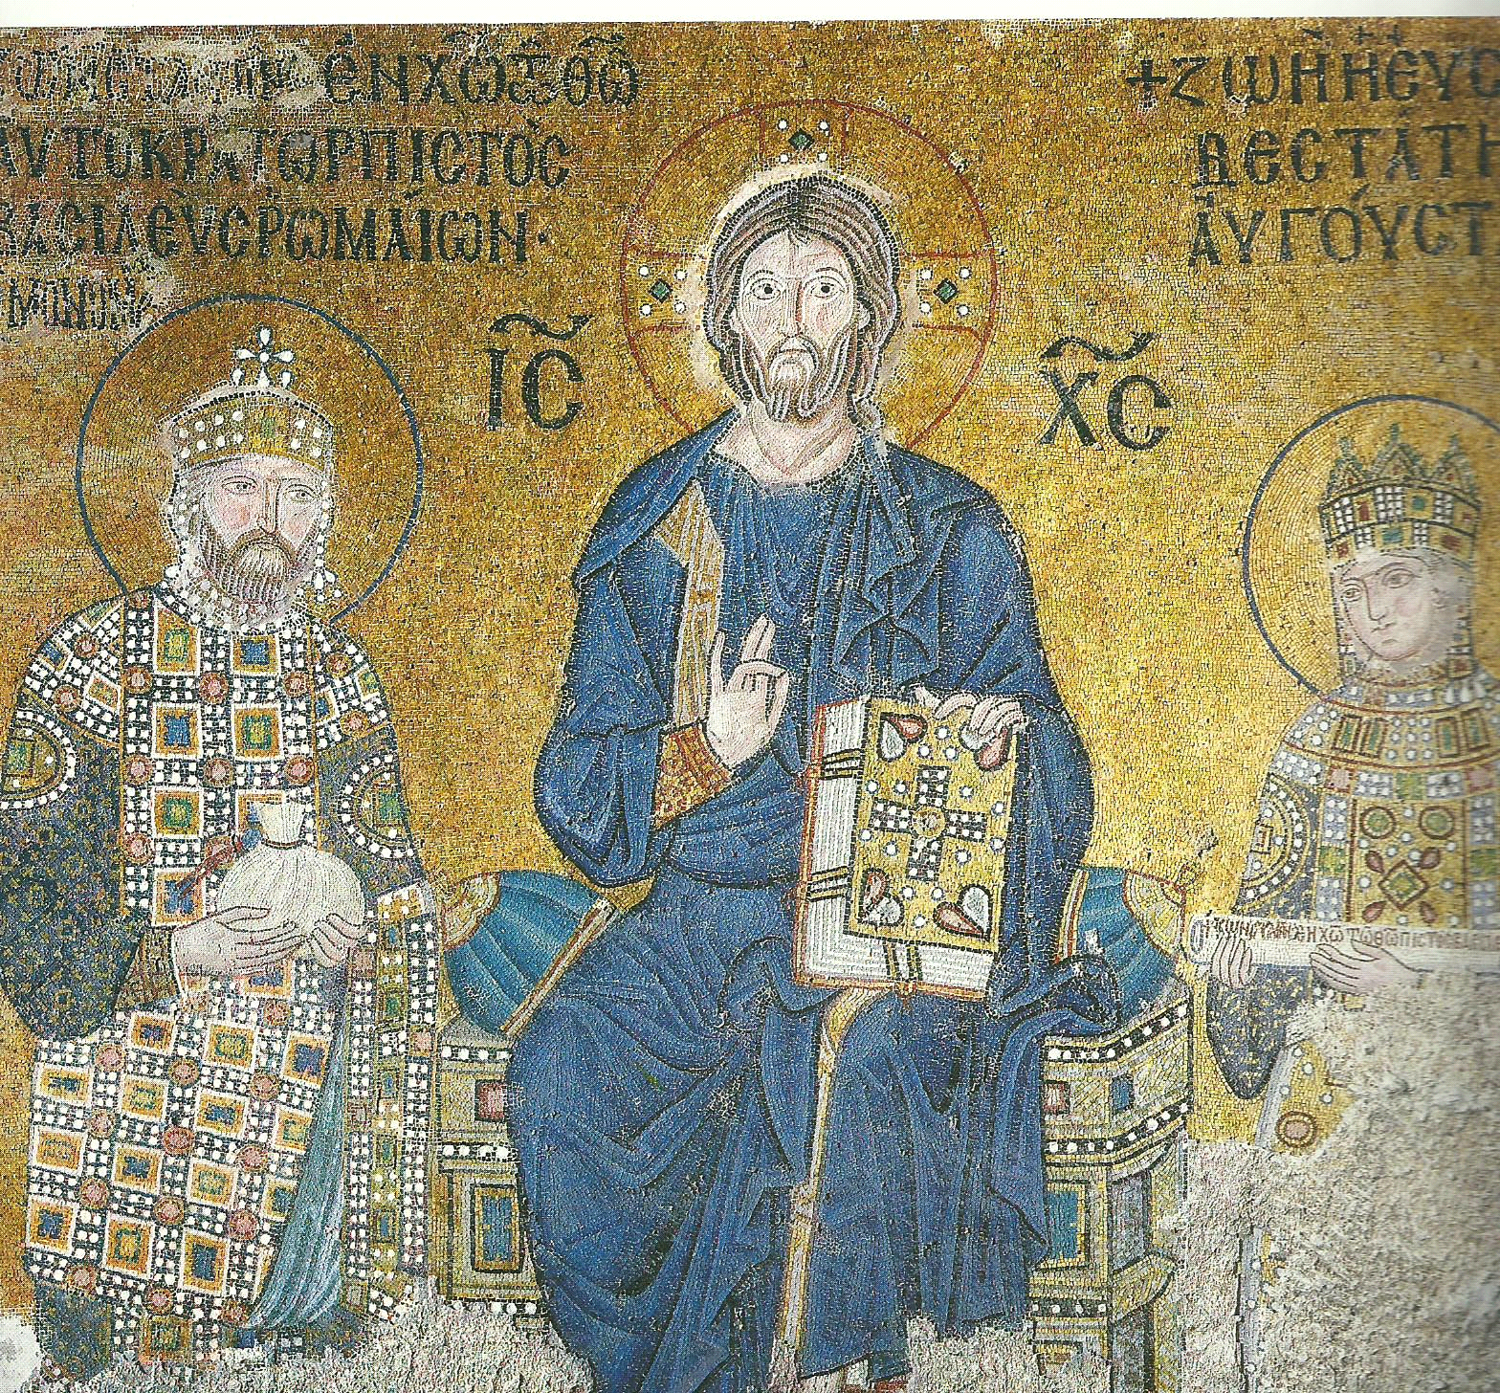
Ο ΧΡΙΣΤΟΣ ΜΕ ΤΟΝ ΑΥΤΟΚΡΑΤΟΡΑ ΚΩΝΣΤΑΝΤΙΝΟ ΜΟΝΟΜΑΧΟ ΚΑΙ ΤΗΝ ΑΥΤΟΚΡΑΤΕΙΡΑ ΖΩΗ, 1044, (ΥΠΕΡΩΟ)
Ο Χριστός , ένθρονος
με γαλάζιο φωτεινό
χιτώνα και ιμάτιο κρατά
Ευαγγέλιο και ευλογεί.
Αριστερά και δεξιά του
σε μικρότερη κλίμακα ,
στέκονται ο αυτοκράτορας
Κωνσταντίνος Μονομάχος
και η σύζυγός του Ζωή.
Κρατούν τα σύμβολα
των προσφορών προς
την Αγία Σοφία,
το αποκόμβιον ο
Κωνσταντίνος και
χρυσόβουλλο ειλητάριο
η Ζωή.
Αποκόμβιον: δωρεά
χρημάτων που
βρίσκoνταν τυλιγμένα
μέσα σε ύφασμα (συνήθως
ο βυζαντινός
αυτοκράτορας τα
πρόσφερε ως δωρεά
σε εκκλησίες ή αυλικούς).
Χρυσόβουλλο: αυτοκρα
τορικό έγγραφο που
έφερε τη χρυσή βούλλα
του βυζαντινού
αυτοκράτορα.
Ειλητάριο: τύπος
βυζαντινού βιβλίου ή
χαρτιού που τυλιγόταν
γύρω από ένα άξονα
και το κείμενο διαβαζόταν
κάθετα ή σπανιότερα
οριζόντια.
10
Notes:
10

Slide 11
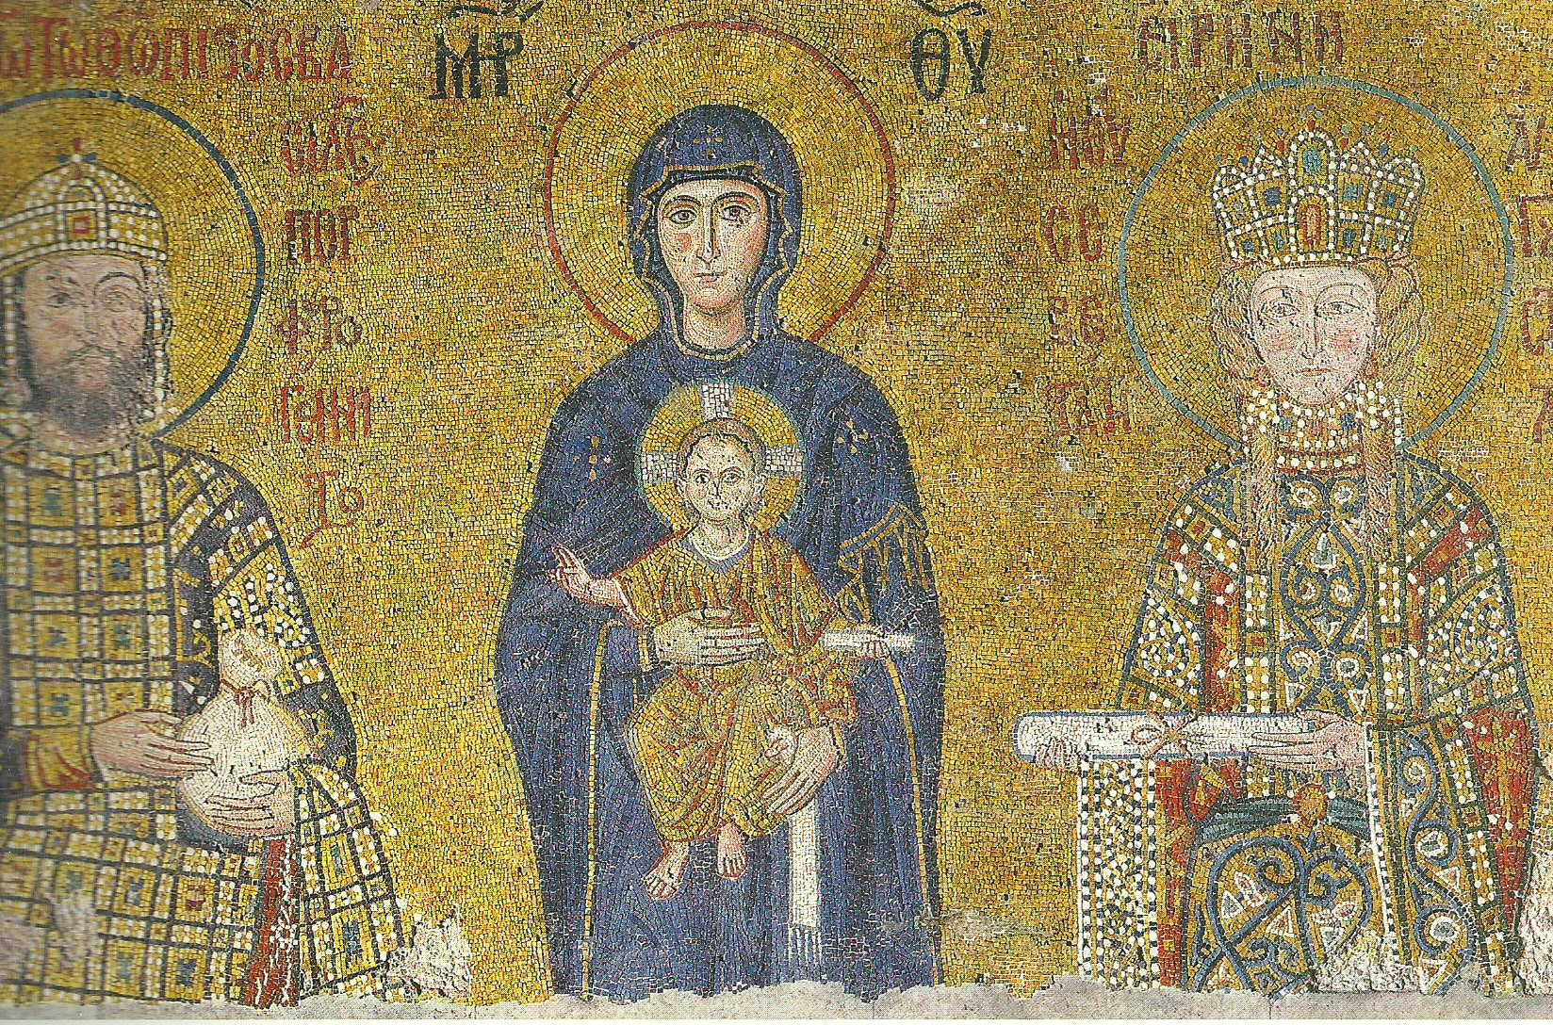
Η ΠΑΝΑΓΙΑ ΜΕ ΤΟΝ ΑΥΤΟΚΡΑΤΟΡΑ ΙΩΑΝΝΗ ΚΟΜΝΗΝΟ ΚΑΙ ΤΗΝ ΑΥΤΟΚΡΑΤΕΙΡΑ ΕΙΡΗΝΗ π. 1118, (ΥΠΕΡΩΟ)
Στο μέσον της παράστασης στέκει η Παναγία βρεφο
κρατούσα, ραδινή μορφή , με νεανικό πρόσωπο και καλο
γραμμένα χαρακτηριστικά, φορώντας γαλάζιο μαφόριο.
Αριστερά και δεξιά της ,ο αυτοκράτορας Ιωάννης
Κομνηνός και η σύζυγός του Ζωή κρατούν τα
σύμβολα των προσφορών τους.
Χαρακτηριστική είναι η πολυτέλεια των
ενδυμάτων τους ,ενώ η ξενική καταγωγή της
αυτοκράτειρας δηλώνεται στα χαρακτηριστικά του
προσώπου της και τα κατάξανθα μαλλιά της.
Μαφόριον: γυναικείο πέπλο, είδος χιτώνα που
κάλυπτε την κεφαλή και έφτανε ως τους αστραγάλους.
11
Notes:
11

Slide 12
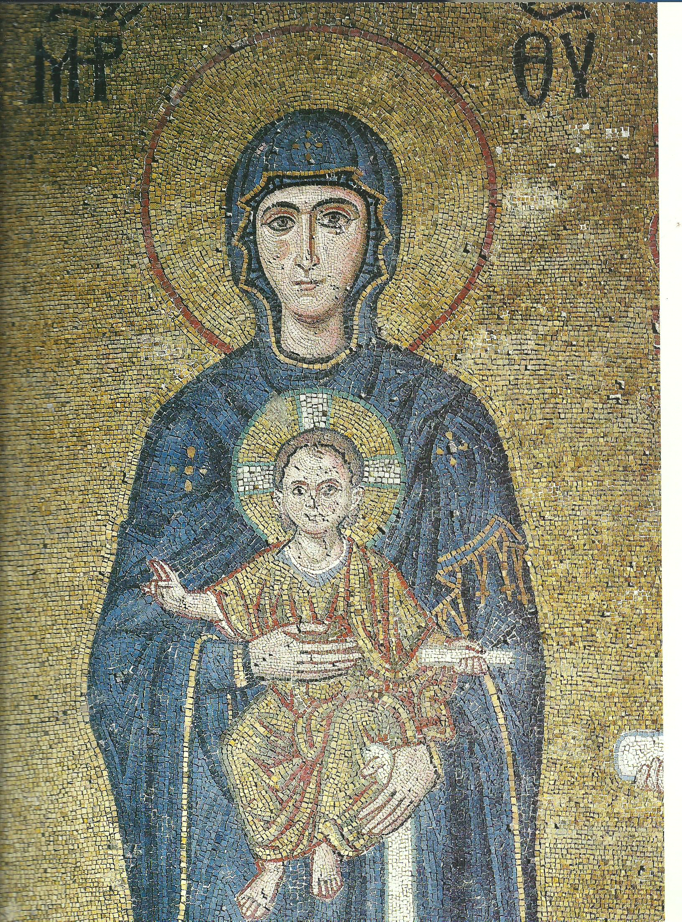
Η ΠΑΝΑΓΙΑ ΒΡΕΦΟΚΡΑΤΟΥΣΑ , ΛΕΠΤΟΜΕΡΕΙΑ ΤΗΣ ΠΡΟΗΓΟΥΜΕΝΗΣ ΠΑΡΑΣΤΑΣΗΣ
12
Notes:
12

Slide 13
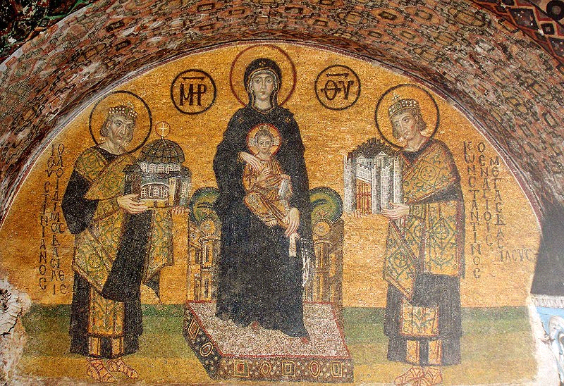
Η ΑΝΑΘΗΜΑΤΙΚΗ ΠΑΡΑΣΤΑΣΗ ΤΟΥ ΒΑΣΙΛΕΙΟΥ Β΄ΒΟΥΛΓΑΡΟΚΤΟΝΟΥ
Αριστερά της Παναγίας ο Μέγας Κωνσταντίνος Της προσφέρει ένα ομοίωμα της Κωνσταντινούπολης, ενώ στα δεξιά Της ο Ιουστινιανός Της προσφέρει ένα ομοίωμα της Αγίας Σοφίας.
13
Notes:
13

Slide 14
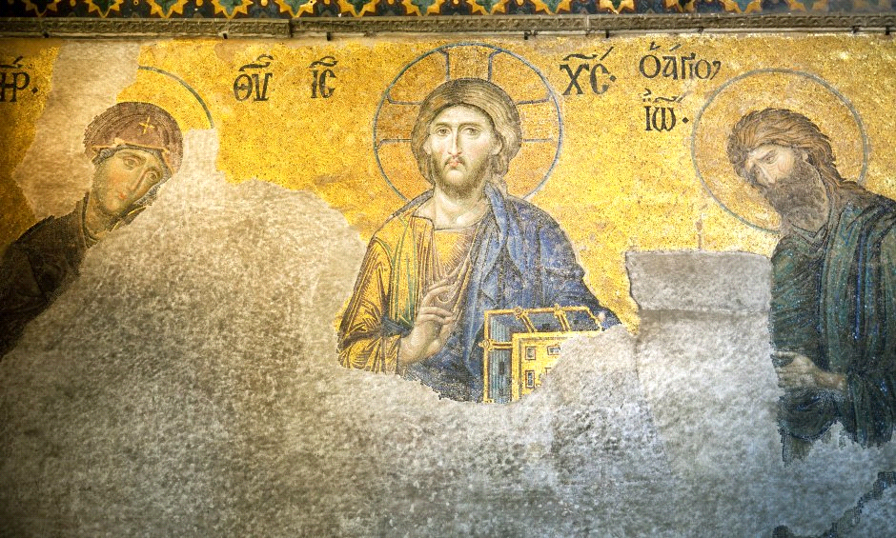
Η ΔΕΗΣΗ: ΣΤΟ ΚΕΝΤΡΟ Ο ΧΡΙΣΤΟΣ, ΑΡΙΣΤΕΡΑ Η ΘΕΟΤΟΚΟΣ, ΔΕΞΙΑ Ο ΙΩΑΝΝΗΣ, 1261
14
Notes:
14

Slide 15
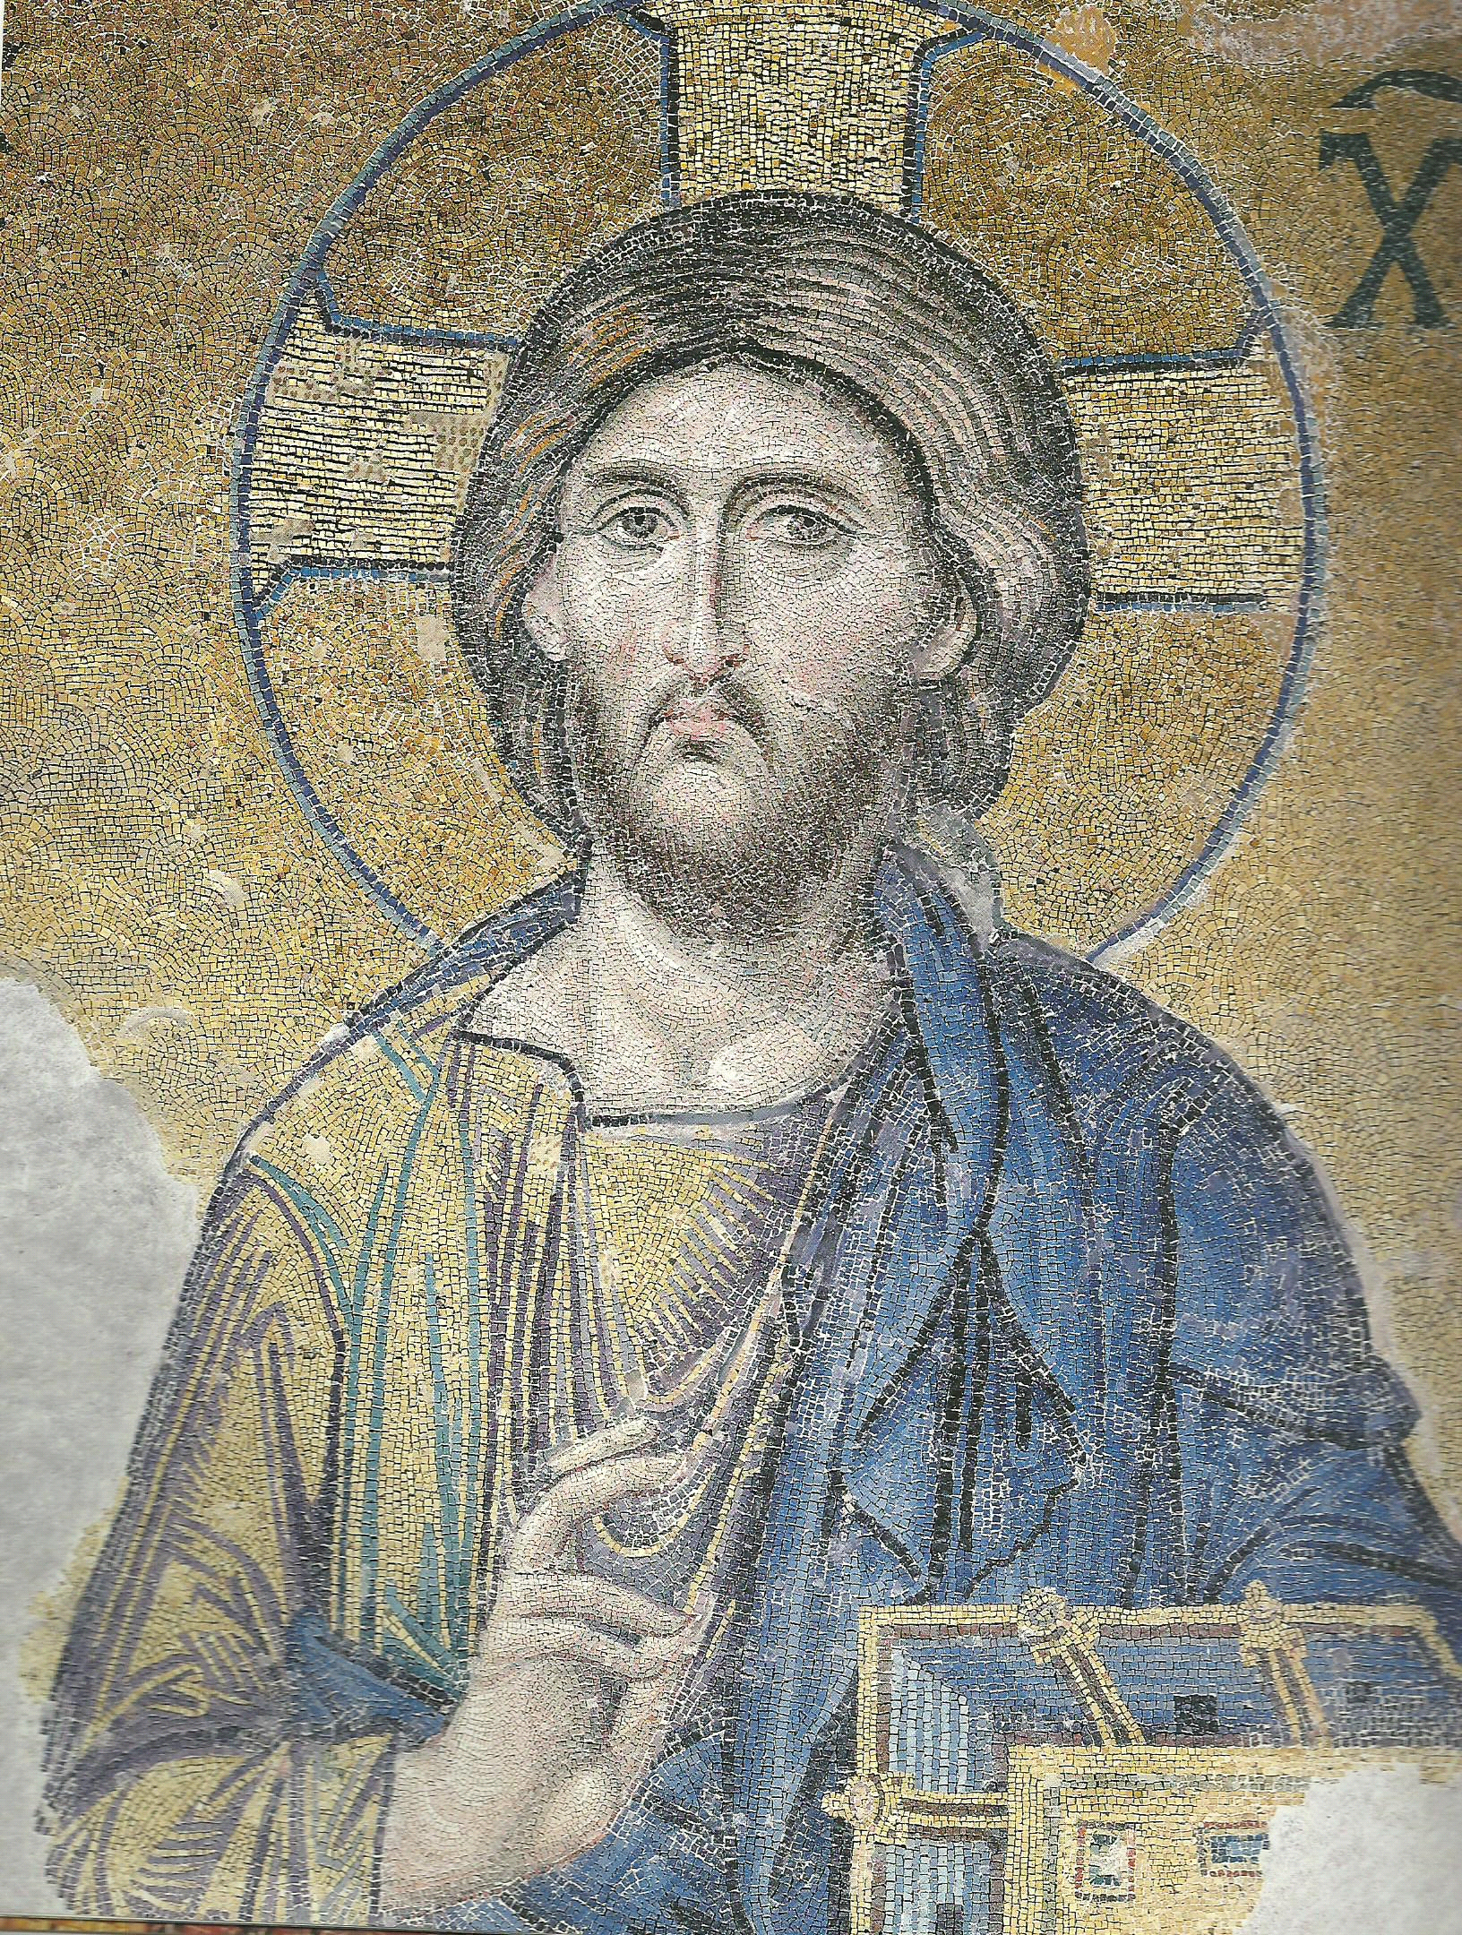
Ο ΧΡΙΣΤΟΣ ΕΥΛΟΓΩΝ . ΤΜΗΜΑ ΑΠΟ ΣΚΗΝΗ ΔΕΗΣΗΣ ΣΤΟ ΥΠΕΡΩΟ ΤΟΥ ΝΑΟΥ, 1261.
15
Notes:
15

Slide 16
ΒΙΒΛΙΟΓΡΑΦΙΑ:
Νανώ χατζηδάκη, Βυζαντινά Ψηφιδωτά , Ελληνική Τέχνη, Εκδοτική Αθηνών, Αθήνα ,1994.
16
Notes:
16

